Slide 1
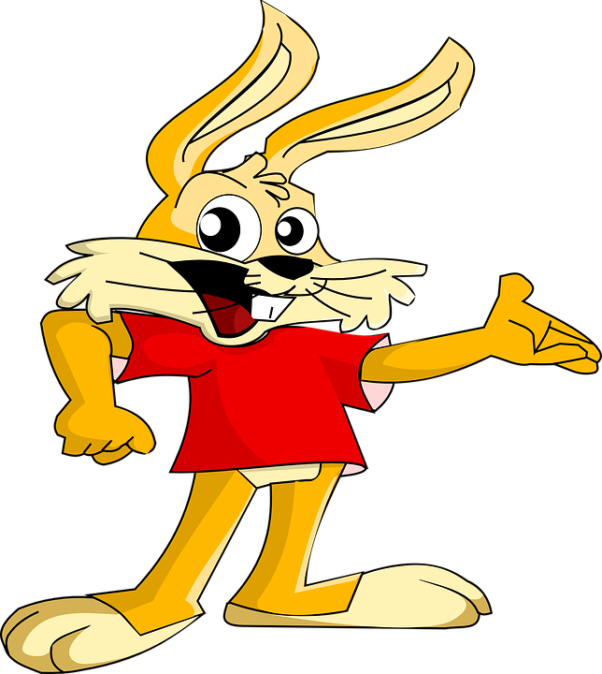
СУСРЕТ У ШУМИ
Ja сам најбржа животиња у шуми.
Изазивам те на трку зеко!
Опустите се, као да је то битно.

Slide 2
Тачно навођење туђих речи назива се
УПРАВНИ ГОВОР
део који објашњава ко говори - ПИШЧЕВЕ РЕЧИ
Реченица у којој се наводе туђе речи има два дела:
део где су туђе речи- УПРАВНИ ГОВОР

Slide 3
Постоје три МОДЕЛА(начина) записивања управног говора.

Slide 4
. модел
,,
Зец рече:
Јa сам најбржа животиња у шуми.
,,
,,
:
Пишчеве речи
,,
Управни говор
.

Slide 5
. модел
,,
Изазивам те на трку!
,
,,
рече корњача.
,,
,,
Управни говор
пишчеве речи
,
.

Slide 6
. модел
,,
,,
Опустите се
,
,
као да је то битно.
,,
умеша се цврчак
,,
,,
,,
,,
,,
Управни говор
,
пишчеве речи
,
управни говор
.

Slide 7
На основу следећег разговора напиши реченице користећи управни говор у сва 3 модела.

Slide 8
Ево их, стижу!
Зашто седиш сама?
Чекам друштво.

